Slide 1
Comité de Inversiones
Informe sobre el resultado contable de inversión junio 2018
Subdirección General de Planeación y Finanzas
6 de julio de 2018
Elabora: Gerencia Sr. de Coordinación de Inversiones
Versión: 1

Slide 2
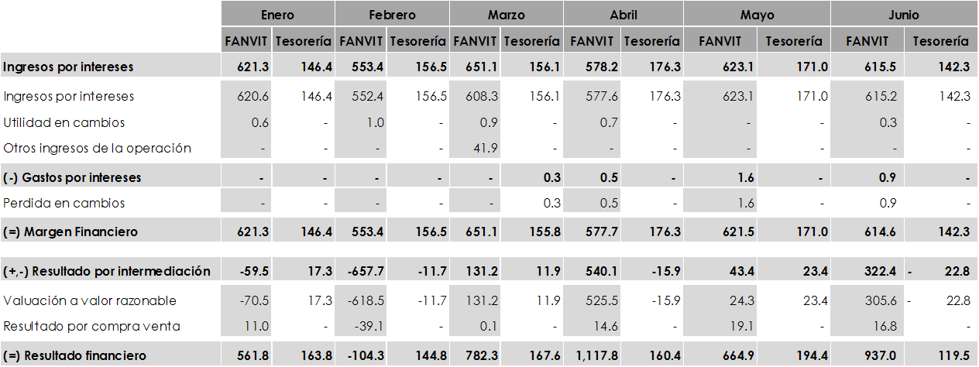
Resultado contable de inversión 2018
(cifras al 30 de junio de 2018 en mdp)
Fuente: Elaborado por la Gerencia Sr. de Coordinación de Inversiones del Infonavit con datos al 30 de junio de 2018

Slide 3
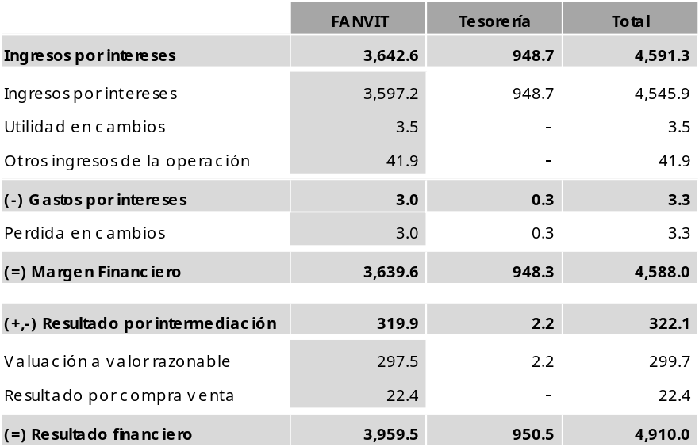
Resultado contable de inversión 2018
(cifras al 30 de junio de 2018 en mdp)
Fuente: Elaborado por la Gerencia Sr. de Coordinación de Inversiones del Infonavit con datos al 30 de junio de 2018

Slide 4
Comité de Inversiones
Informe sobre el resultado contable de inversión junio 2018
Subdirección General de Planeación y Finanzas
6 de julio de 2018
Elabora: Gerencia Sr. de Coordinación de Inversiones
Versión: 1

